Slide 1
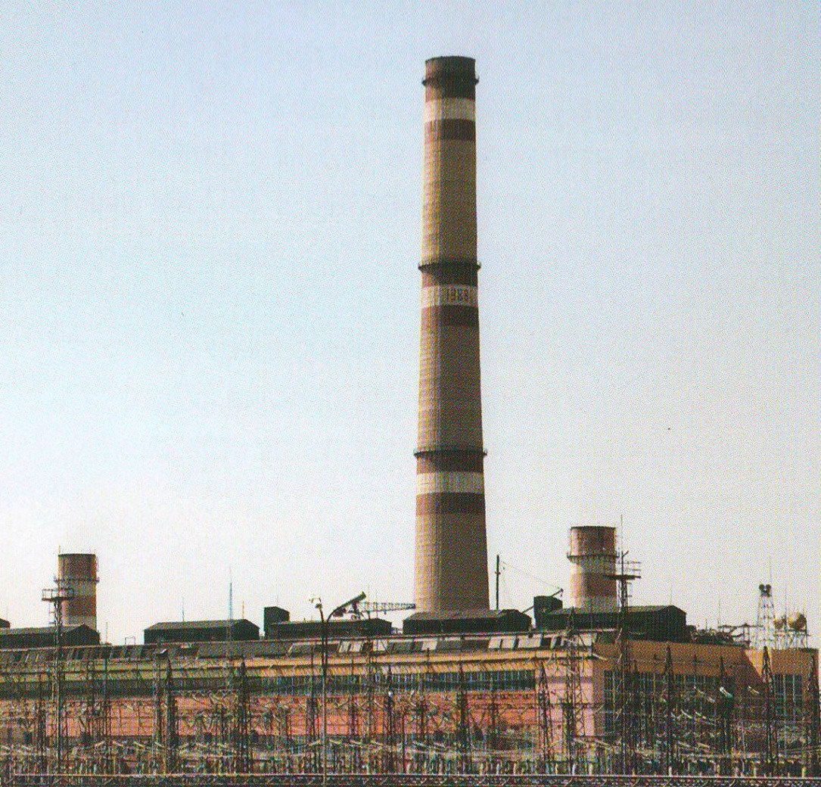
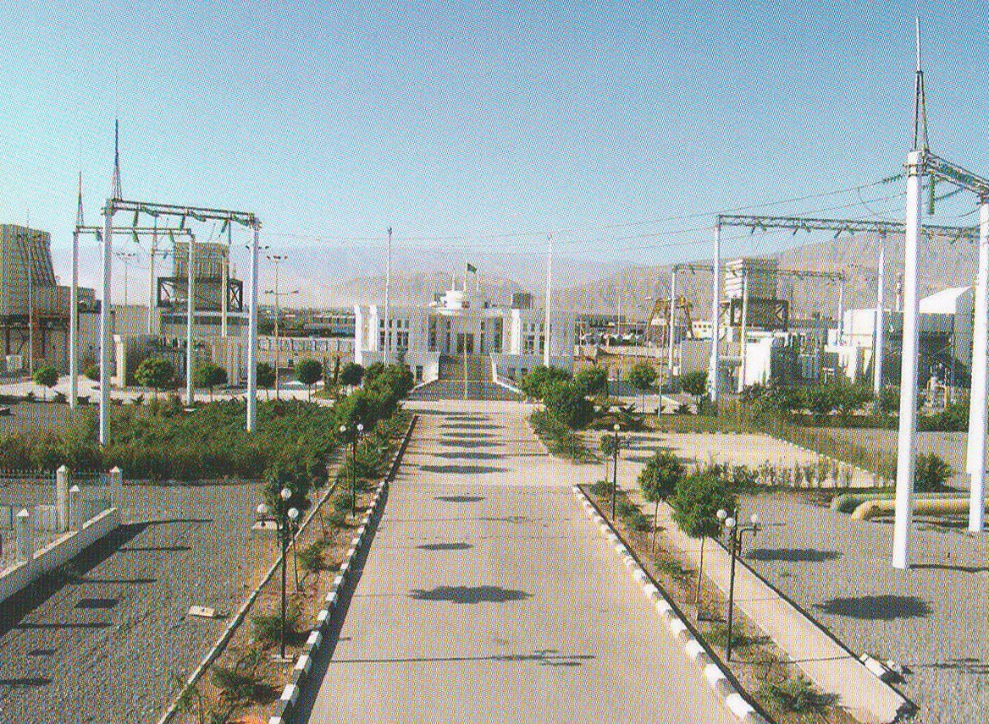
Giriş
Meýlinama:
1. Türkmenistanyň elektroenergetikasy.
2. Elektrotehnikanyň gysgaça taryhy.
3. Lampaly elektronika, ýarymgeçirijili elektronika, mikroelektronika.

Slide 2
Türkmenistanyň elektroenergetikasy öz başlangyjyny Hindiguş suw elektrik stansiýasyndan alyp gaýdýar. Türkmenistanda ilkinji Hindiguş gidroelektrik stansiýasy 1913-nji ýylda gurlup ulanylmaga berildi. Stansiýa W.A.Wasilýew tarapyndan proýektirlenen we wenger firmasy tarapyndan taýýarlanan, her biriniň kuwwaty 400 kW bolan üç sany gorizontal ýerleşdirilen gidrogeneratordan ybaratdyr. 1941-nji ýyla çenli Türkmenistanda umumy kuwwaty 36 müň kW bolan suw we dizel elektrik stansiýalary işe goýberilýär.
Beýik Watançylyk urşunyň başlanmagy bilen Tuapse şäherindäki nebiti gaýtadan işleýän zawod Krasnowodskä göçürilip getirilýär. Bu zawody elektrik energiýa bilen üpjün etmek maksady bilen bu ýerde Türkmenistanda ilkinji bug turbinaly elektrik stansiýasy gurulýar we ol 1945-nji ýylda işläp başlaýar.
1948-nji ýylda Murgap derýasynda kuwwaty 600 kW bolan Gowşutbent, 1954-nji ýylda kuwwaty 3200 kW bolan Kolhozbent suw elektrik stansiýalary gurulýar. 1967-njy ýylda Mary döwlet elektrik stansiýasynyň gurluşygy başlandy we dört ýyldan soň onuň birinji energoblogy işe girizildi. 1987-nji ýylda bu ýerde işe girizilen energobloklaryň sany sekize ýetdi. Häzirki wagtda Türkmen energetikasynyň öňbaşçysynyň kuwwaty 1685 megawata deňdir. Seýdi ýylylyk elektrik merkeziniň birinji energoblogy 1992-nji ýylda, ikinjisi bolsa 2004-nji ýyllarda işe girizildi.

Slide 3
1996-njy ýylda Daşoguz-Seýdi elektrik geçiriji liniýasy ýurdyň demirgazyk sebitini Türkmenistanyň merkezleşdirilen energosistemasyna birikdirdi. 1998-nji ýylda ýurdumyzda öndürilýän elektrik energiýa bilen Amyderýanyň sag kenary üpjün edildi. 2001-nji ýylda naprýaženiýesi 500 kV bolan „Serdar“ podstansiýasynyň işe girizilmegi ýurduň doly energiýa howpsuzlygyny üpjün etdi. Elektrik energiýany Lebap we Daşoguz welaýatlaryna iň amatly ýollar bilen geçirmeklige hem-de Merkezi Aziýa ýurtlaryna elektrik energiýany çykarmaklyga mümkinçilik döredi.
1998-nji we 2003-nji ýyllarda gaz turbina desgalary Abadan döwlet elektrik stansiýasynda gurnaldy. 2003-nji ýylda Balkanabat döwlet elektrik stansiýasynda ýene-de 3 turbina işe girizildi. Türkmenbaşynyň nebiti gaýtadan işleýän zawodlar toplumy üçin aýratyn elektrik stansiýasy guruldy. Paýtagtymyzda elektrik energiýasynyň sarp edilişiniň artýandygy bilen baglylykda 2006-njy ýylda işläp başlan Aşgabat döwlet elektrik stansiýasyny gurmaklyk karar edildi.
2007-nji ýylyň 7-nji dekabrynda Türkmenistanyň Hormatly Prezidenti Gurbanguly Berdimuhamedowyň gatnaşmagynda Daşoguz gaz turbina elektrik stansiýasy işe göýberildi.

Slide 4
Garaşsyzlyk ýyllaryň içinde ýurdumyzda ençeme müň kilometr paýlaýjy we birleşdiriji howa hem-de kabel liniýalary, ýüzlerçe podstansiýalar guruldy. Çaklamalara görä ýurduň içinde elektrik energiýasynyň sarp edilişi 2020-nji ýyla çenli 2 mlrd kW/sag., daşary ýurtlara çykarylyşy bolsa 11,57 mlrd kW/sag. çenli artar. Döwrüň talabyna görä ýurduň energosistemasynyň kuwwatyny güýçli depginler bilen ösdürmek göz öňünde tutulýar.
Bar bolan bugturbinaly energobloklaryny kämilleşdirmek we häzirki zaman enjamlar bilen abzallaşdyrmak göz öňünde tutulýar. Olaryň ilkinjisi Mary döwlet elektrik stansiýasynda döwrebaplaşdyryldy. 2020-nji ýyla çenli stansiýada energobloklaryň ýene-de ikisi işe goýberler. Bu bolsa öndürilýän elektrik energiýanyň kuwwatynyň 2180 MW çenli ýokarlanmagyny üpjün eder.

Slide 5
Aşgabatda ýakyn 2-3 ýylyň içinde 110 we 35 kV naprýaženiýeli 28 sany podstansiýany gurmaklyk göz öňünde tutulýar, howa we kabel „energiýa arteriýalarynyň“, şäher ýagtylandyryş we ýaşaýyş jaýlaryny energiýa bilen üpjün ediş sistemalarynyň durky täzelener. Energiýa ulgamlaryny döwrebaplaşdyrmak we olary häzirki zaman enjamlary bilen üpjün etmek işleri beýleki şäherlerde hem geçiriler.
„Türkmenistanyň Prezidentiniň obalaryň, şäherleriň, ilatynyň durmuş-ýaşaýyş şertlerini özgertmek boýunça 2020-nji ýyla çenli döwür üçin Milli maksatnamasynyň“ çäklerinde 24 müň kilometrden gowrak elektrik geçiriji liniýalary gurmaklyk bellenildi.
Türkmenistanyň Hormatly Prezidenti Gurbanguly Berdimuhamedowyň nygtaýşy ýaly: „Bu gün türkmen elektrik energiýasy goňşy döwletlere-Türkiýä, Eýrana, Täjikistana, Owganystana barýar, biz hem, degişli taraplar ýaly, bu hyzmatdaşlygyň giňeldilmegine, täze energiýa bazarlaryna çykmaklyga gyzyklanmaklyk bilen garaýarys“.

Slide 6
Elektrik energiýanyň daşary ýurtlara çykarmak mümkinçiligini artdyrmak üçin täze energiýa arteriýalaryny gurmaklyk bellenildi. Häzirki wagtda energiýanyň daşary ýurtlara çykarylyşy ortaça ýyl hasabynda 1,3 mlrd kW/sag. bolýan bolsa, 2020-nji ýyla çenli elektrik energiýanyň çaklanylýan eksporty 11,57 mlrd kW/sag. bolar.
Elektromagnit hadysalaryny praktiki maksatlar üçin peýdalanmagy öwrenýän ylmyň we tehnikanyň pudagyna elektrotehnika diýilýär. Elektromagnit hadysalaryny peýdalanmak esasan üç ugra bölünýär:
Tebigatda duş gelýän energiýalary bir görnüşden beýleki görnüşe öwürmek – energetika;
Tebigatda duş gelýän jisimleri bir görnüşden beýleki görnüşe özgertmek – tehnologiýa;
Signallary we maglumatlary almak hem-de olary aralyga geçirmek – informasiýa.
XIX asyryň birinji ýarymynda ykdysady taýdan ösýän döwletleriň elektrik energiýany senagatda ulanmaklygyň zerurlygyny duýup başlamagy elektrotehnikanyň ylmyň we tehnikanyň özbaşdak bir pudagy hökmünde ýüze çykyp başlamagyna şert döretdi.

Slide 7
Elektronika pudagynyň döremegi we häzirki günlere çenli geçen ösüş ýoly esasy üç döwre bölünýär:
lampaly elektronika−radionyň oýlanyp tapylan wagtyndan (1895ý) ilkinji tranzistoryň oýlanyp tapylan wagtyna (1948ý) çenli dowam eden döwür. Bu döwürde radioelektron enjamlaryň ählisiniň esasyny elektrowakuum we gazrazrýadly elektron lampalar düzýär.
ýarymgeçirijili elektronika−1948-nji ýylda amerikan alymlary D.Bardin, U.Bretteýn we U.Şokli dagy ýarymgeçiriji kristaldan düzülen bipolýar tranzistory oýlap tapanlaryndan soň başlanýar. Bu döwürde elektron gurluşlariň shemalary diskret elementlerden (aýratyn tranzistorlardan, diodlardan, rezistorlardan, kondensatorlardan we ş.m.) düzülýärler. Elektronikanyň ösüşiniň bu döwri häzirki günlere çenli dowam edýär diýilse hem ýalňyş bolmaz. Sebäbi, häzirki wagtda öndürilýän elektron enjamlaryň düzüminde hem aýratyn tranzistorlar, diodlar we beýlekiler ulanylýar. Ýöne, köp sanly kiçi kuwwatly tranzistorlardan, diodlardan we rezistorlardan düzülen shemanyň bitewi bir ýarymgeçiriji kristalyň göwrüminde ýerleşdirilmegi, elektronikaniň ösüşiniň indiki bir öňe gidişligini döretdi.
mikroelektronika−elektronikada planar tehnologiýanyň ulanylmagy netijesinde 1957-nji ýylda ilkinji integral mikroshemanyň taýýarlanmagyndan başlanan hasap edilýär. Planar sözü, esasynda “planus” diýen latyn sözü durýan iňlis sözü bolup, tekiz, endigan diýen manyny berýär. Bu döwürde elektron gurluşlaryň shemalarynyň elementleri bütewi bir kristalda ýerleşdirilip, olaryň ölçegleri mikrometr birliklerde bolýar.

Slide 8
Elektronikanyň ösüşiniň bu döwri häzirki günlere çenli dowam edýär diýip hasaplanýar. Ýöne, ondaky ulanylýan tehnologiki usullaryň kämilleşmegi netijesinde bir kristaldaky (ýa-da kristalyň göwrüm birligindäki) elementleriň sany gitdigiçe ýokarlanýar. Şeýlelikde, elektron tehnikasynyň ösüşiniň mikroelektronika döwri birnäçe bölege: integral shemalar, uly integral shemalar we has uly integral shemalara bölünýär. Şonuň üçin häzirki günlerde ulanýan elektron enjamlarymyzyň köpüsi (personal kompýuterler, ykjam telefonlar, emeli hemra telewideniýesiniň serişdeleri we ş.m.) elektron gurluşlaryň bäşinji nesline degişlidir.

